Slide 1
Jönköpings kommun
Kartläggning av klimatpåverkan och åtgärder
-Fokus Socialförvaltningen

Slide 2
Program för hållbarhet i Jönköpings kommun
Ett gemensamt program för miljömässig, social och ekonomisk hållbarhet.
184 prioriterade hållbarhetsmål för Jönköpings kommun.
Kommunövergripande styrdokument.
Notes:
LINNEA
Och just när det gäller agera, så har vi i kommunen nu genom program för hållbarhet i Jönköpings kommun ett alldeles utmärkt underlag att agera på.
Det är målfokuserat och talar inte om HUR saker och ting ska göras, men ger inriktning på vart vi vill vara år 2030.
Programmet tar för första gången ett helhetsgrepp över hållbarheten och ersätter därmed en lång rad program som funnit tidigare.
Det tar sin bas i de 17 globala målen. Men för att konkretisera lite mer vad det betyder för oss som kommun, så har vi också tagit fram 184 prioriterade hållbarhetsmål. Det kan låta galet mycket, men tankern är ju inte att Junehem ska jobba med alla 184 utan att vi som kommun som helhet, alla tillsammans ska klara av det. Vi kommer återkomma lite till dessa strax.
När kommunfullmäktige klubbade igenom beslutet, så gav de också hållbarhetsenheten ett uppdrag att varje år ta fram ett hållbarhetsbokslut, där vi ska redovisa hur det går för kommunen, en analys över läget och förslag på insatser som behöver göras. Nu i år, när programmet bara varit igång i tre månader, så blev det mer av en nulägesbeskrivning, men det kommer bli mer av en analys i kommande bokslut.
Det strategiska arbetet kring funktionsrätt, miljö, klimat, jämställdhet, barnrätt, integration och annat arbete som handlar om hållbarhet inryms i programmet.

Slide 3
Kommunkoncernens klimatmål
Avser organisationens egna klimatpåverkan.
Minska utsläppen med 10 % per år jämfört med tidigare år.
Halvera utsläppen till 2030 jämfört med 2020.
Fossilbränslefri verksamhet 2030 (avser energi*, egna och upphandlade transporter).
*Exklusive fossil fraktion från avfallsförbränning på Torsvik.

Slide 4
Processen för klimatarbetet
Avser kommunala förvaltningar
Klimatworkshop
Handlingsplan & åtgärder
Implementering
Uppföljning i klimatbokslut
Återkoppling och revidering
Nulägesanalys

Slide 5
Kartläggning av kommunens utsläpp
Hela kommunen

Slide 6
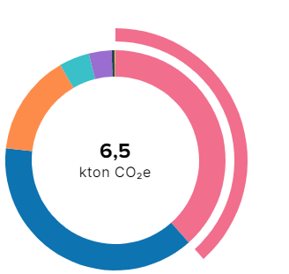
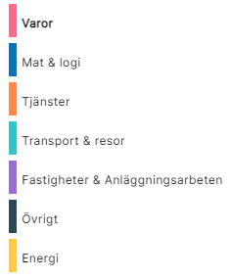
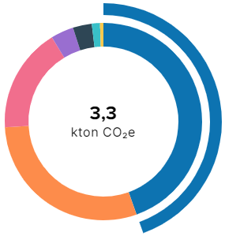
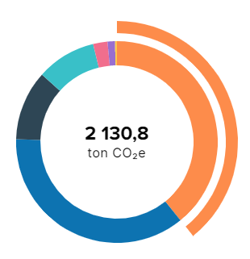
Kartläggning av kommunens utsläpp
Socialförvaltningens tre områden/nämnder
Äldrenämnden
Funktionsstödsnämnden
IFO nämnden
Notes:
IFO nämndens – TJÄNSTER (t.ex. 32 % SIS-hem).

Slide 7
Socialförvaltningens fokusområden:
1. Varor
2. Transporter
3. Livsmedel

Slide 8
Fokusområde 1: Varor
Socialförvaltningen

Slide 9
Åtgärder inom: Varor
Minskad användning av engångsartiklar
Minskad plastanvändning
Dialog med TrioWorld i Smålandsstenar om plaståtervinning av skyddskläder:
Notes:
Detta har blivit åtgärder inom VIP.

Slide 10
Fokusområde 2: Transporter
Avser socialförvaltningens tjänstefordon
Notes:
Volymen fordon ökar, andel förnybart ökar sakta

Slide 11
Åtgärder inom: Transporter
Vad som görs och vad som diskuterats.
Gå från ägande till nyttjande →fler interna bilpooler.
Öka nyttjandegraden av befintliga bilar.
Minskar behovet av nya fordon.
Informera om hur man tankar gas i gasbilarna (hybrid).
Möjligheten att spärra tankkort för fossil diesel.

Slide 12
Fastigheter då…?

Slide 13
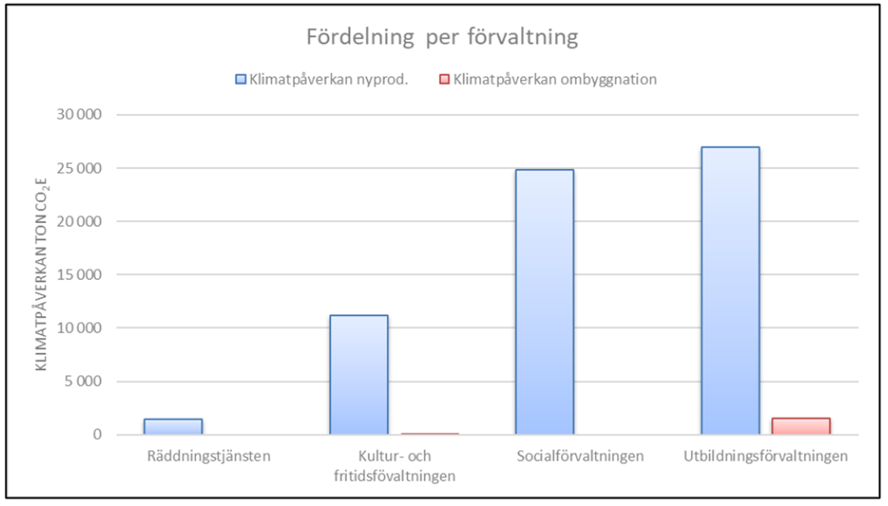
Klimatpåverkan från investeringsbeslut 2025-2027

Slide 14
Tack för mig simon.klintefors@jonkoping.se

